Slide 1
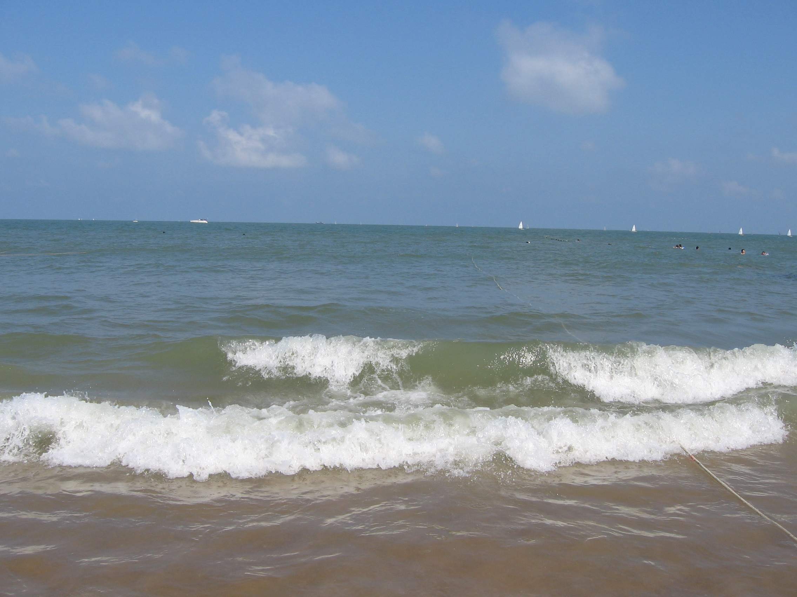

苏教版 五年级 语文 上册 第四组
在大海中永生

Slide 2

听到这首歌，你想到了谁？

Slide 3
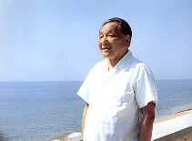
邓小平是全党全军全国各族人民公认的享有崇高威望的卓越领导人，伟大的马克思主义者，伟大的无产阶级革命家、政治家、军事家、外交家，久经考验的共产主义战 士，中国社会主义改革开放和现代化建设的总设计师，建设有中国特色社会主义理论的创立者。邓小平的一生，是 光辉的战斗的一生。在七十多年波澜壮阔的革命生涯中， 他为中国新民主主义革命的胜利和新中国的成立，为中国社会主义的创建、巩固和发展，建立了永不磨灭的功勋。

Slide 4
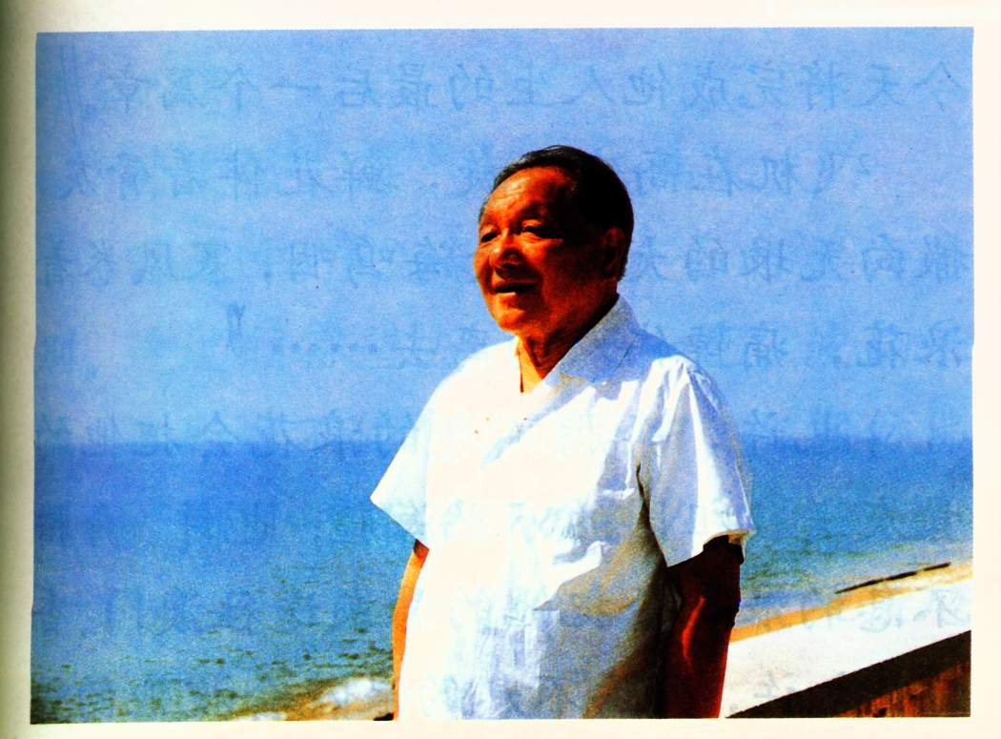
1997年2月19日，这位历史伟人悄然闭上了眼睛，离我们而去了。他的离去是党和国家的巨大损失! 大江南北，长城内外，全国各族人民都沉浸在无比悲痛之中。

Slide 5


读一读：
民族 爱戴 崭新 呜咽
篇章 痛悼 海疆 属于
波翻浪涌 奔腾不息

Slide 6

呜咽（yè）
yàn (咽气)(咽唾沫)
咽
yān (咽喉)(咽头)
yè (哽咽) (呜咽)

Slide 7

学习第一自然段：
自由读课文第一自然段，看看这一段中共有几句话？你能不能用一句话来概括一下主要内容？
1997年3月2日上午，飞机载着邓小平爷爷的骨灰飞向大海 。

Slide 8



想象一下：在“飞机飞向大海时”，人们是什么样的心情？
哪些语句最能体现这种心情？

Slide 9

飞机“低低地缓缓地绕飞一周”说明什么？

Slide 10

一位以自己的一生带领人民书写中华民族崭新历史的伟人，今天将完成他人生的最后一个篇章。

Slide 11
邓小平爷爷临终前，再三叮嘱：死后捐献角膜、解剖遗体，不留骨灰、撒入大海。这是他把毕生精力毫无保留地献给祖国和人民的遗愿，也是他留给党和人民的一份珍贵遗产。所以说骨灰撒向大海是“完成他人生的最后一个篇章” 。

Slide 12
齐读第一自然段

Slide 13

“鲜花伴着骨灰”，有人说应是“鲜花拌着骨灰”。你怎么看？说说理由。
说 一 说：

Slide 14
邓小平爷爷的影响超越时代，超越国界，他不仅属于中国，也属于全世界。
“超越时代”是什么意思？
“超越国界”是什么意思？

Slide 15



？
你能用“不仅……也……”说一句话吗？

Slide 16
从那永不停息的涛声中，人们仿佛听到了邓小平爷爷那震撼人心的声音：
“我是中国人民的儿子，我深情地爱着我的祖国和人民。”
邓小平爷爷说这句话时是什么心情呢？
为什么说是“仿佛听到”？

Slide 17
与大海同在，与祖国同在，与人民同在。我们衷心爱戴的邓小平爷爷在大海中永生。
你怎样理解“与大海同在，与祖国同在，与人民同在”？
“在大海中永生”指什么？为什么把骨灰撒向大海了，还能“永生”呢？这样写表达了人民什么样的感情？

Slide 18

学习了这篇课文，你觉得邓小平爷爷是个怎样的人？
情感延伸：
你有什么话想对他说吗？

Slide 19
说句子：
请用“爱戴”、“奔腾不息”各说一句话。

Slide 20

再见

